Slide 1
2ºBACHILLERATO

Slide 2
CONTENIDOS DE LA CHARLA:
SALIDAS ACADÉMICAS AL FINALIZAR 2º de BACHILLERATO: con el título o sin él.
ORGANIZACIÓN DE LA EBAU: ¿QUÉ ES? ¿CÓMO SE ESTRUCTURA? ¿QUÉ DEBO SABER PARA OBTENER LOS MEJORES RESULTADOS? OTROS CONSEJOS
ENSEÑANZA UNIVERSITARIA
FORMACIÓN PROFESIONAL DE GRADO SUPERIOR
MÁS ORIENTACIONES
DUDAS

Slide 3
TOMA DE DECISIONES
EBAU
ACCESO A LA UNIVERSIDAD
CICLOS FORMATIVOS
GRADO SUPERIOR
OPOSICIONES
POLICIA NACIONAL
BOMBERO
GUARDIA CIVIL
POLICÍA LOCAL
AUXILIAR ADMINISTRATIVO
AUXILIAR JUDICIAL
TRAMITACIÓN JUDICIAL
AYUDANTE DE INSTITUCIONES PENITENCIARIAS
MUNDO LABORAL

Slide 4
1.A. SALIDAS ACADÉMICAS CON EL TÍTULO DE BACHILLER
ENSEÑANZA UNIVERSITARIA ⇨ Estudios Universitarios de Grado.
DURACIÓN:  240 CRÉDITOS (4 AÑOS en GENERAL) pero Medicina (360 ECTS), Arquitectura (300 ECTS), Veterinaria (300 ECTS), Farmacia (300 ECTS), Odontología (300 ECTS).
- Previamente hay que hacer la EBAU.
- Si crees que no te va a dar la nota de corte para hacer la carrera que quieres, plantéate estudiar otra carrera de la misma rama de conocimiento, o incluso estudiar en otra universidad o estudiar un CFGS.
FORMACIÓN PROFESIONAL DE GRADO SUPERIOR: CICLOS FORMATIVOS GRADO SUPERIOR ⇨ Título de Técnico Superior Formación Profesional.
DURACIÓN:  2.000 horas. 2 cursos académicos (1.600 horas + F.C.T)

Slide 5
1.B. SALIDAS ACADÉMICAS SIN EL TÍTULO DE BACHILLER
REPETIR CURSO
Se puede estar en el Bachillerato en régimen ordinario máximo 4 años (no existe limitación en régimen nocturno o a distancia)
BACHILLERATO A DISTANCIA PARA PERSONAS ADULTAS
(Con 18 años cumplidos en el año en que comience el curso académico. La modalidad puede ser ordinaria o virtual)
PRUEBAS DE ACCESO A CICLOS FORMATIVOS DE GRADO SUPERIOR
(Con 19 años cumplidos, hay una parte general y otra específica. PLAZO ABIERTO: hasta el 16 abril)
ACCESO A CICLOS FORMATIVOS DE GRADO MEDIO
OPOSICIONES
(Policía Nacional, Bombero, Guardia Civil), Policía Local, Auxiliar Administrativo, etc.)
MUNDO LABORAL

Slide 6
EVALUACIÓN Y PROMOCIÓN
Para obtener el título de Bachillerato tienes que tener todas las asignaturas superadas en la Evaluación Ordinaria (mayo).
En la Evaluación Extraordinaria (junio) se podrá titular con una materia suspensa, siempre que se cumplan unos requisitos.
Si después de cursar 2º de Bachillerato tienes asignaturas suspensas
te puedes matricular y cursar únicamente las materias suspensas.

Slide 7
2. ORGANIZACIÓN DE LA EBAU
FASE GENERAL
FASE DE MEJORA DE NOTA
MATERIAS TRONCALES
10 PUNTOS
MATERIAS TRONCALES DE OPCIÓN
4 PUNTOS
CARÁCTER VOLUNTARIO
OBLIGATORIA

Slide 8
- Convocatoria ordinaria: 5, 6 y 7 de junio.
- Convocatoria extraordinaria: 8, 9 y 10 de julio.
La superación de la evaluación de Bachillerato para el acceso a la Universidad tendrá validez indefinida. Las calificaciones obtenidas en las pruebas para mejorar la nota de admisión (FASE ESPECÍFICA) tendrán validez durante los dos cursos académicos siguientes a la superación de las mismas.
El alumnado podrá presentarse en sucesivas convocatorias para mejorar la calificación obtenida en cualquiera de las pruebas.
Se tomará en consideración la calificación obtenida en la nueva convocatoria, siempre que esta sea superior a la anterior.
FECHAS PARA LA REALIZACIÓN DE LAS PRUEBAS

Slide 9
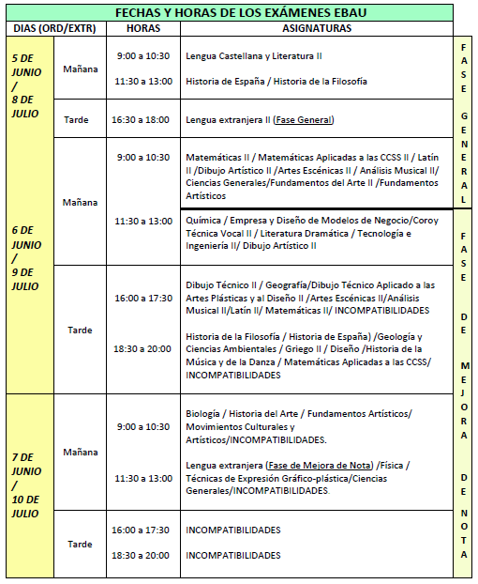

Slide 10
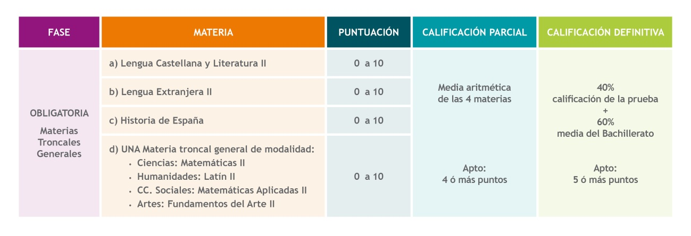
Fase GENERAL :
o Historia de la Filosofía
o Matemáticas ACS II
4 PRUEBAS DE 90 MINUTOS DE DURACIÓN.
DESCANSO ENTRE PRUEBAS.
una única propuesta de examen con varias preguntas.
CALIFICACIÓN DE ESTA FASE ES LA MEDIA ARITMÉTICA DE TODOS LOS EJERCICIOS.

Slide 11
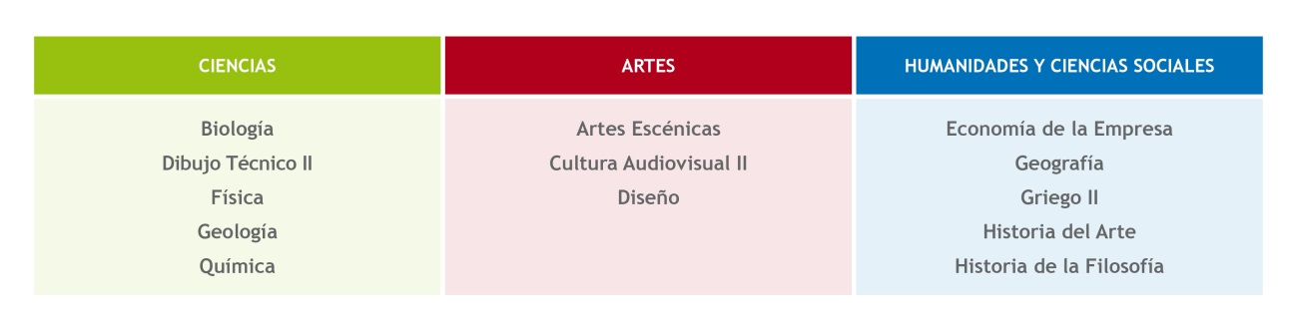
FASE DE mejora de nota (Carácter voluntario):
Materias troncales de Opción*:
Biología /Química / Física / Dibujo Técnico II/ Geología y C.A / Tecnología e Ingeniería II
Geografía/ Empresa y Diseño de Modelos de Negocio/ Historia del Arte
SI TE PRESENTAS A LA FASE VOLUNTARIA, PARA SABER A QUÉ MATERIAS PRESENTARTE DEBES CONSULTAR LAS TABLAS DE PONDERACIÓN PUBLICADAS POR LAS UNIVERSIDADES DONDE QUIERES SOLICITAR PLAZA.
PARA CADA ASIGNATURA LA UNIVERSIDAD INDICA UN PARÁMETRO DE PONDERACIÓN, NORMALMENTE UN 0,1 O UN 0,2. ESTE NÚMERO SE MULTIPLICA POR LA NOTA QUE CONSIGUES EN EL EXAMEN DE ESTA MATERIA PARA OBTENER LOS PUNTOS QUE SUMAS. ES REQUISITO IMPRESCINDIBLE HABER SACADO EN LOS EXÁMENES DE LA FASE VOLUNTARIA UN 5 O MÁS. DE LO CONTRARIO, NO SE TIENE EN CUENTA.
* LAS MATERIAS: HISTORIA DE ESPAÑA, HISTORIA DE LA FILOSOFÍA Y LA ESPECÍFICA OBLIGATORIA DE MODALIDAD (LATÍN II, MATEMÁTICAS II, MATEMÁTICAS APLICADAS CC.SS II) PONDERARÁN INDEPENDIENTEMENTE DE LA FASE EN LA QUE SE REALICEN, SIEMPRE QUE LA NOTA OBTENIDA SEA MAYOR O IGUAL A 5 PUNTOS.
ESCOGER UN MINIMO DE 1Y UN MÁXIMO DE 4 MATERIAS TRONCALES OPCIÓN CURSADAS O NO.
UNA LENGUA EXTRANJERA DISTINTA DE LA QUE HUBIERAN CURSADO COMO PRIMERA LENGUA EXTRANJERA EN 2º DE BACHILLERATO Y DE LA QUE SE HUBIERA EXAMINADO EN LA FASE GENERAL, DENTRO DE LAS OFERTADAS POR LA USAL (INGLÉS, FRANCÉS, ALEMÁN, ITALIANOY PORTUGUÉS),
NO PASA NADA SI SUSPENDES ,LOS EXÁMENES DE LA FASE VOLUNTARIA SÓLO TE PUEDEN SUBIR LA NOTA.
EL MÁXIMO QUE PUEDES SUMAR ES 4 PUNTOS.

Slide 12
CALIFICACIÓN ACCESO UNIVERSIDAD
Cada ejercicio se puntuará de 0 a 10, y la Calificación de la Fase General (FG) se obtiene a partir de la media aritmética de los cuatro ejercicios.
La Calificación de Acceso a la Universidad se obtendrá sumando el 40% de la Calificación de la Fase General (FG), siempre que ésta sea igual o superior a 4, y el 60% de la Nota media de Bachillerato (BACH).
(0,6×BACH) + (0,4×FG) ≥ 5 puntos (y FG ≥ 4 puntos)
Para poder acceder a la Universidad se requiere una nota igual o superior a 5 en la Calificación de Acceso a la Universidad esta nota, tiene validez permanente.
Nota de admisión a las enseñanzas oficiales de Grado:
Para la admisión a las enseñanzas universitarias oficiales de Grado en las que el número de solicitudes sea superior al de plazas ofertadas, las universidades públicas utilizarán para la adjudicación de las plazas la nota de admisión que corresponda, que se calculará con la siguiente fórmula y se expresará con dos cifras decimales, redondeadas a la centésima más próxima y en caso de equidistancia a la superior:
(0,6×BACH) + (0,4×FG) + (a×M1) + (b×M2)
M1, M2 = Calificaciones de 2 materias superadas de la FASE ESPECÍFICA
a,b = parámetros de ponderación de las materias de la fase específica (0,1 - 0,2)

Slide 13

NOTAS DE CORTE
TABLAS DE PONDERACIÓN
NOTAS DE CORTE FINALES:
Consultad en las páginas web de las Universidades.

Slide 14
SOLICITUD DE MATRÍCULA PARA LA PRUEBA DE EVALUACIÓN DE BACHILLERATO PARA EL ACCESO A LA UNIVERSIDAD (EBAU)
1º TENER TODAS LAS ASIGNATURAS APROBADAS EN MAYO.
2º SOLICITAR EL TÍTULO DE BACHILLERATO:
    - TASA NORMAL: 52,95€
    FAMILIA NUMEROSA: 26,48€
3º MATRICULACIÓN EBAU :
TENER CLARAS LAS MATERIAS DE LA FASE DE MEJORA DE NOTA A LAS QUE ME QUIERO PRESENTAR.
REALIZAR LA MATRÍCULA EN la SECRETARÍA/ AUTOMATRÍCULA
REALIZAR EL PAGO.

Slide 15
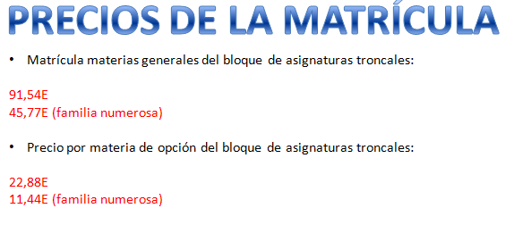
IMPRESCINDIBLE ACUDIR AL EXAMEN:
JUSTIFICANTE DE MATRÍCULA
DNI EN VIGOR.
https://www.usal.es/evaluacion-de-bachillerato-para-el-acceso-la-universidad-0

Slide 16

¿QUÉ DEBO SABER PARA OBTENER LOS
MEJORES RESULTADOS?

Slide 17
CONOCER LA ESTRUCTURA DE LA EBAU
REALIZAR LA FASE DE MEJORA DE NOTA (puedo subir hasta 4 puntos)
LAS ASIGNATURAS TRONCALES DE MODALIDAD QUE ENTRAN EN LA FASE GENERAL (concretamente MATEMÁTICAS II, MATEMÁTICAS APLICADAS A LAS CIENCIAS SOCIALES II, LATÍN II) PUEDEN USARSE PARA SUBIR LA NOTA DE ADMISIÓN
CONSULTAR WEB DE LAS UNIVERSIDADES: parámetros de ponderación , notas de corte , simulador de notas,…
OTROS CONSEJOS:

Slide 18
OTROS CONSEJOS
ANTES DE LA PRUEBA
DURANTE LA PRUEBA
Descansa y ve relajado.
Desayuna bien y/o come.
Presta atención a las indicaciones.
Lleva el DNI, la hoja de matrícula y todo el material necesario.
Acude puntual (lo ideal es llegar un poquito antes, 5 o 10 minutos).
Debes conocer con antelación el lugar celebración pruebas.
Lee detenidamente el examen completo antes de empezar y organiza los contenidos.
Distribúyete el tiempo entre los ejercicios.
Cuida mucho la presentación (letra clara, sin faltas de ortografía, márgenes, subraya lo más importante...)
Argumenta lo que te preguntan y justifica.
Antes de entregar el ejercicio, repásalo.

Slide 19
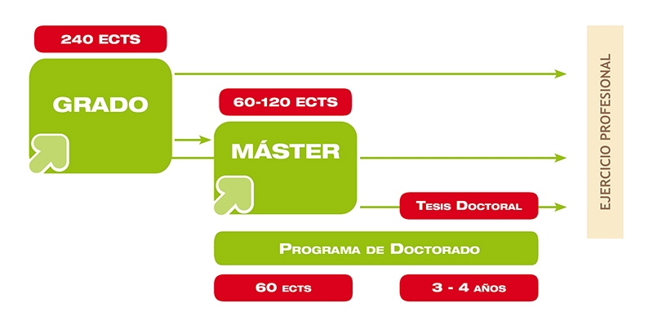
3. ENSEÑANZA UNIVERSITARIA:
EJERCICIO PROFESIONAL

Slide 20


Slide 21
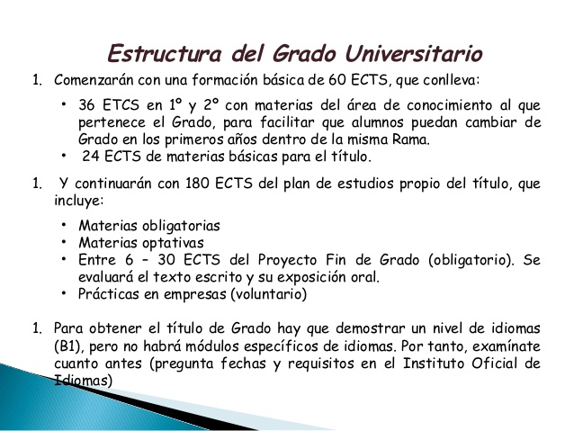

Slide 22
¿QUÉ GRADO VOY A ESTUDIAR?
NOTAS DE CORTE
PONDERACIÓN DE LAS ASIGNATURAS ESPECÍFICAS
DÓNDE VOY A IR A ESTUDIAR
SALIDAS PROFESIONALES
ACCESO AL MUNDO DEL TRABAJO Y A LA VIDA ACTIVA

Slide 23
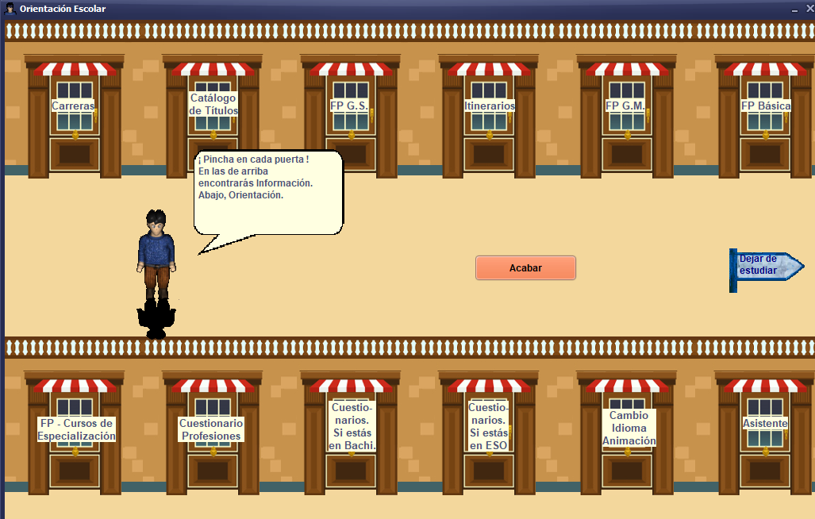
http://iesarenasdesanpedro.centros.educa.jcyl.es/sitio/

Slide 24
4. CICLOS FORMATIVOS GRADO SUPERIOR
CONSULTA DE FAMILIAS PROFESIONALES: MÓDULOS PROFESIONALES QUE SE CURSAN; COMPETENCIAS PROFESIONALES; PUESTOS DE TRABAJO QUE PUEDO DESEMPEÑAR; NECESIDADES MERCADO DE TRABAJO.
OFERTA EDUCATIVA DE LA ZONA O DE OTRAS COMUNIDADES
Tened en cuenta que los plazos de preinscripción y matrícula pueden varias de una
comunidad a otra.

Slide 25
CICLOS FORMATIVOS DE GRADO SUPERIOR
2.000 horas: 2 cursos académicos incluida la FORMACIÓN EN CENTROS DE
TRABAJO
TÍTULO TÉCNICO SUPERIOR
-MERCADO LABORAL -UNIVERSIDAD
Nota media obtenida en el ciclo formativo de grado superior.
Con el objetivo de subir esa nota, realizar la FASE ESPECÍFICA de la EBAU.

Slide 26


Slide 27




















CICLOS FORMATIVOS

Slide 28
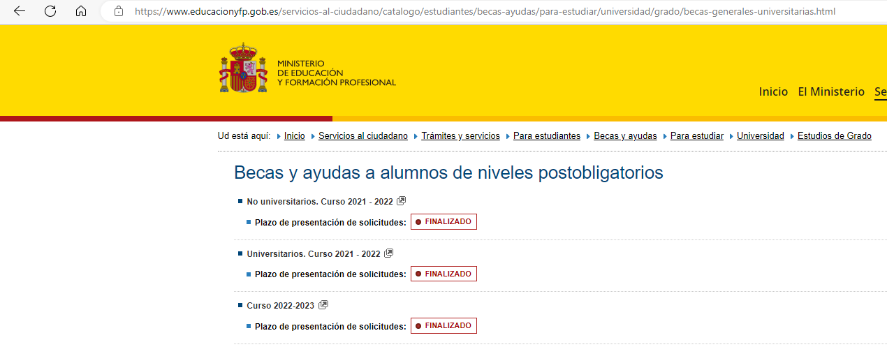
5. OTRAS ORIENTACIONES
BECAS
Becas y ayudas a alumnos de niveles postobligatorios | Ministerio de Educación y Formación Profesional (educacionyfp.gob.es)

Slide 29
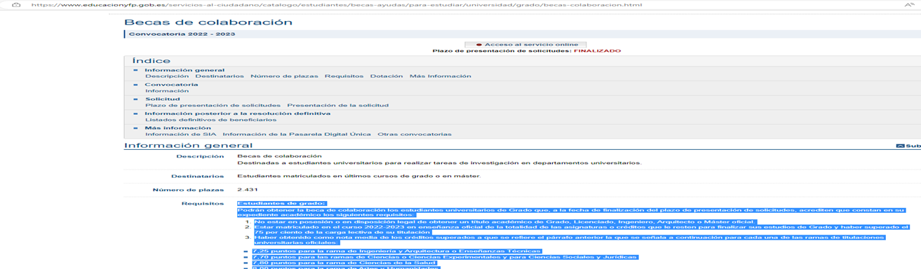
5. OTRAS ORIENTACIONES

Slide 30
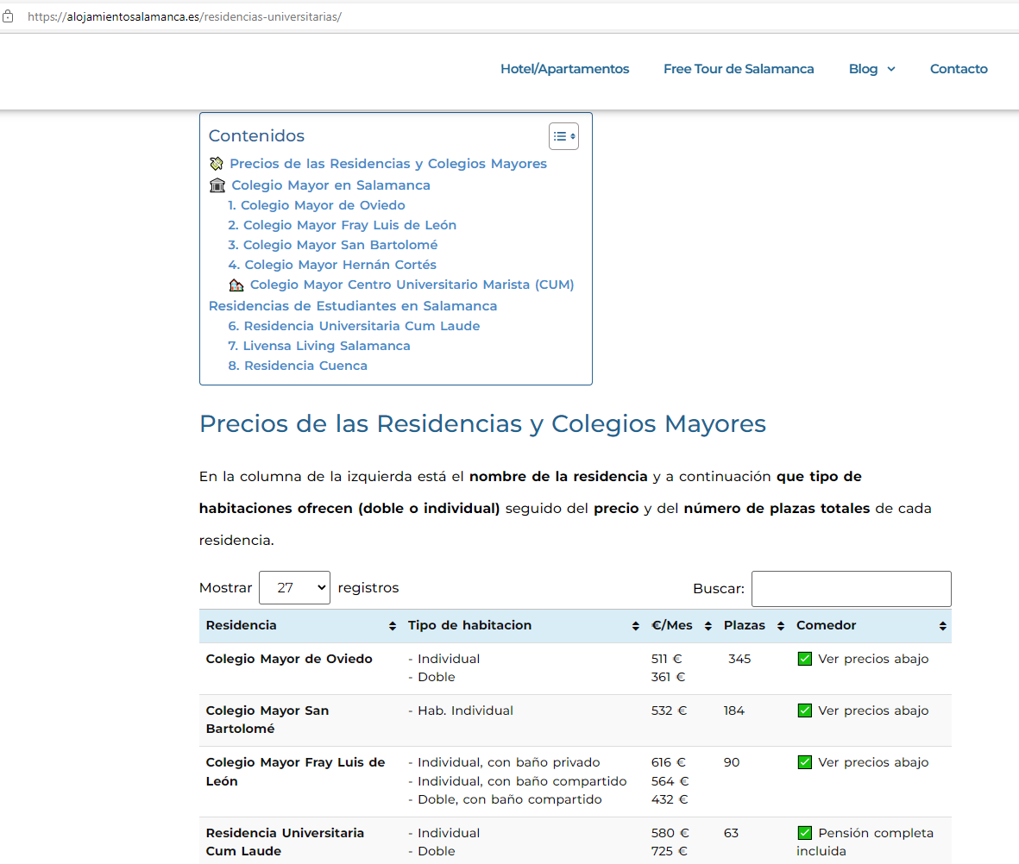
5. OTRAS ORIENTACIONES
RESIDENCIAS

Slide 31
5. OTRAS ORIENTACIONES
CONVALIDACIONES + RECONOCIMIENTO DE CRÉDITOS ENTRE TÍTULOS OFICIALES EDUCACIÓN SUPERIOR
CONSULTA PÁGINAS OFICIALES UNIVERSIDADES*
OTRAS PÁGINAS DE INTERÉS
MUY IMPORTANTE TOMA DE DECISIÓN: CONSULTA PADRES, PROFESORES, TUTOR/A.
ACUDE AL DEPARTAMENTO DE ORIENTACIÓN PARA UNA CONSULTA MÁS INDIVIDUALIZADA

Slide 32
